Slide 1
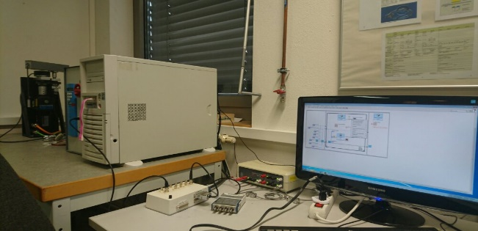
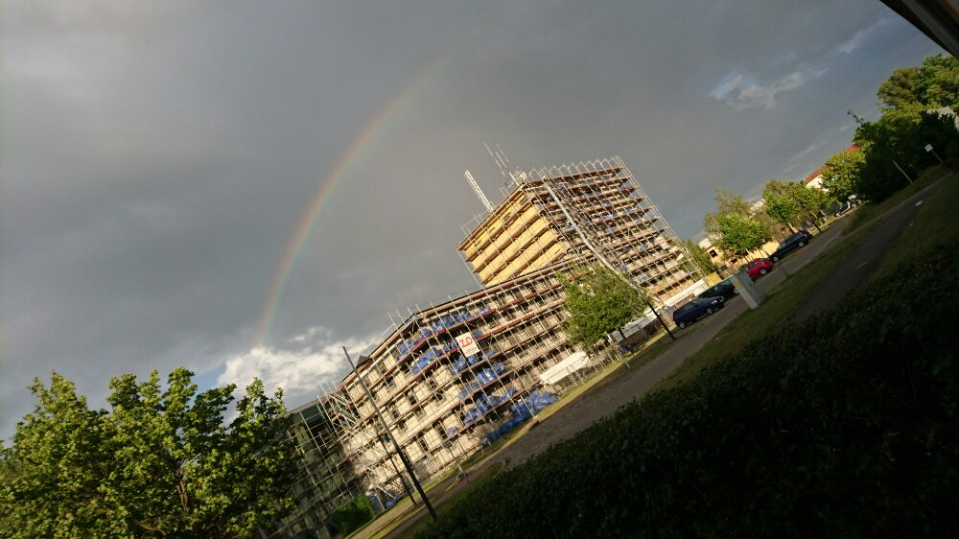
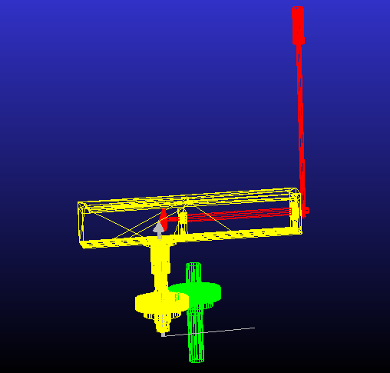
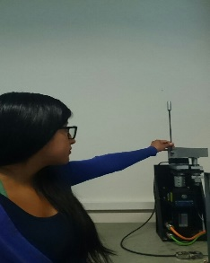
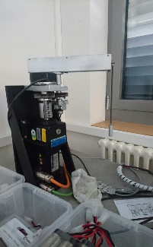
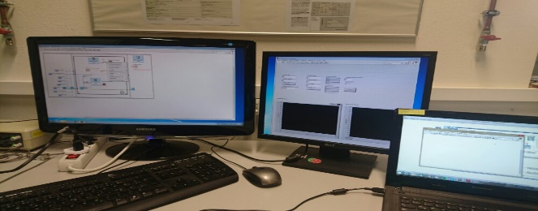
Diseño de un Sistema de Control para un Péndulo Invertido Rotacional
Presentado por: Claudia Anaguano

Slide 2
Antecedentes
Objetivos
Introducción
Desarrollo
Análisis Experimental
Conclusiones y Recomendaciones

Slide 3
OBJETIVOS
Claudia Maricela Anaguano Lamiña

Slide 4
OBJETIVO GENERAL
Diseñar un sistema de control para un péndulo invertido rotacional de la Universidad de Ciencias Aplicadas de Brandeburgo.
Claudia Maricela Anaguano Lamiña

Slide 5
OBJETIVOS ESPECÍFICOS
Caracterizar los componentes electrónicos con los que cuenta el péndulo, para definir las necesidades de control que presenta el mismo.
Conceptualizar el modelamiento de sistemas no lineales y sistemas sub-actuados para realizar el modelado computacional matemático de un péndulo invertido rotacional.
Diseñar técnicas de control que juntas permitan al sistema la obtención de la estabilidad en posición vertical invertida desde la posición natural del péndulo.
Implementar la estrategia de control propuesta en Simulink para verificar su funcionamiento.
Analizar los resultados experimentales para corroborar la validez de los controladores.
Claudia Maricela Anaguano Lamiña

Slide 6
INTRODUCCIÓN
Claudia Maricela Anaguano Lamiña

Slide 7
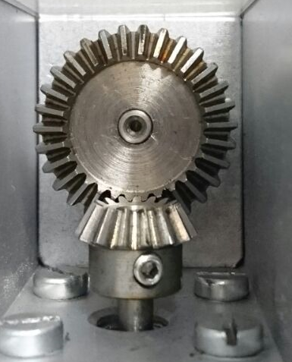
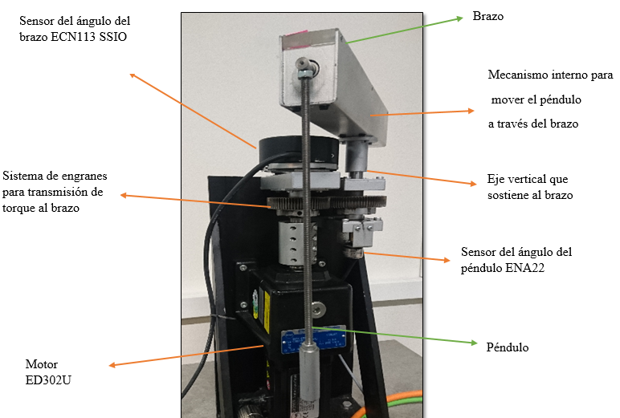
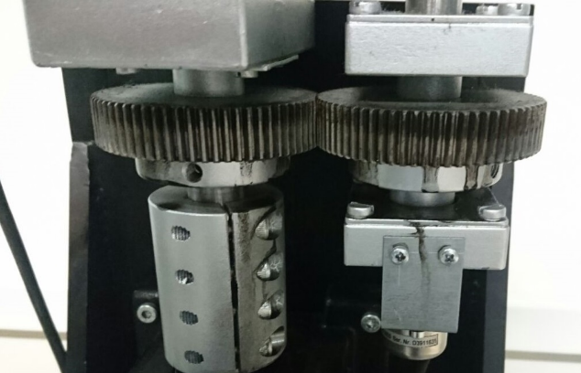
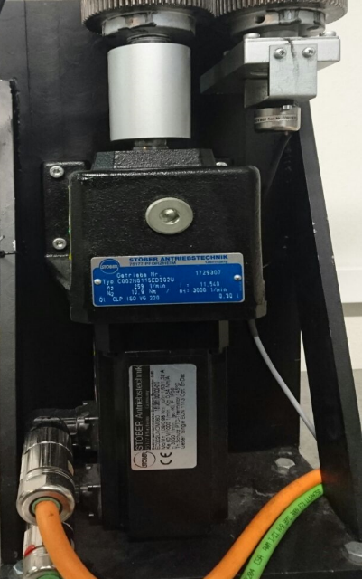
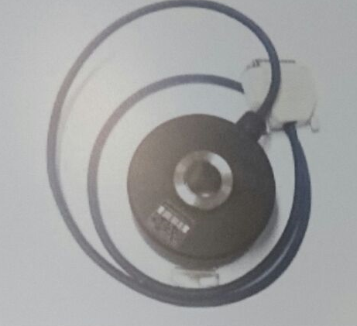
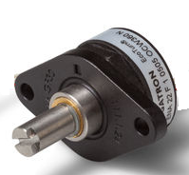
CARACTERIZACIÓN
Claudia Maricela Anaguano Lamiña
Notes:
Sensor del ángulo del brazo ECN113 SSIO Digital absoluto 8192
Sensor del ángulo del péndulo ENA22 Analogo 4096
Servomotor ED302U
Servo controlador POSIDRIVE MDS 5000
Tarjeta de Adquisición de Datos NI PCI-6221 Dos canales de salidas analógicas de 16 bits, 24 E/S digitales, contadores de 32 bits, rango de ±10

Slide 8
MODELAMIENTO
$ℒ\left(q,\dot{q}\right)=T\left(q,\dot{q}\right)−V\left(q\right)$,
$$M\left(q\right)\ddot{q}+C\left(q,\dot{q}\right)\ddot{q}+G\left(q\right)=F\left(q\right)u$$
$$M\left(q\right)=\left[\begin{matrix}m_{11}(q) & m_{12}(q) \\ m_{21}(q) & m_{22}(q)\end{matrix}\right]$$
$$C\left(q\right)=\left[\begin{matrix}h_{1}\left(q,\dot{q}\right) \\ h_{2}\left(q,\dot{q}\right)\end{matrix}\right]$$
$$G\left(q\right)=\left[\begin{matrix}φ_{1}(q) \\ φ_{2}(q)\end{matrix}\right]$$
Claudia Maricela Anaguano Lamiña
Notes:
$T\left(q,\dot{q}\right)$ es la energía cinética total almacenada con respecto a las masas y momentos de inercia, y $V\left(q\right)$ es la energía potencial total que se asocia con elementos gravitacionales y amortiguadores.
$M\left(q\right)$ es la matriz de inercia del sistema, $C\left(q,\dot{q}\right)\ddot{q}$ contiene dos tipos de términos que involucran ${\dot{q}}_{i}{\dot{q}}_{j}$ llamados centrífugo cuando $(i=j)$ y corolisis (causada por la rotación del marco de referencia con respecto a la inercia) cuando $(i≠j)$, y $G\left(q\right)$ es el componente de la gravedad relacionado con la energía

Slide 9
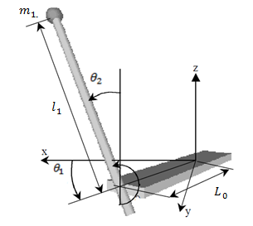
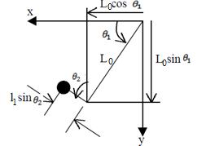
MODELAMIENTO
Claudia Maricela Anaguano Lamiña
Notes:
: Momento de inercia del brazo.
$L_{0}$: Distancia física entre el pivote del péndulo y el eje de rotación de la sección del brazo.
$m_{1}$: Masa del péndulo.
$l_{1}$: Distancia del centro de gravedad del péndulo.
$J_{1}$: Momento de inercia del péndulo alrededor de su centro de gravedad.
$θ_{1}$: Ángulo de rotación del brazo.
$θ_{2}$: Ángulo del péndulo, tomado desde el eje vertical

Slide 10
MODELAMIENTO
${\dot{x_{1}}}^{2}+{\dot{y_{1}}}^{2}+{\dot{z_{1}}}^{2}=L_{0}^{2}{\dot{θ_{1}}}^{2}+l_{1}^{2}{\dot{θ_{1}}}^{2}{(sin{θ_{2})}}^{2}+l_{1}^{2}{\dot{θ_{2}}}^{2}{(cos{θ_{2})}}^{2}−2L_{0}l_{1}{\dot{θ_{1}}}^{2}{\dot{θ_{2}}}^{2}\cos{θ_{2}}$+$l_{1}^{2}{\dot{θ_{2}}}^{2}{(sin{θ_{2})}}^{2}$
$$T_{1}=\frac{1}{2}J_{1}{\dot{θ_{2}}}^{2}+\frac{1}{2}m_{1}\left({\dot{x_{1}}}^{2}+{\dot{y_{1}}}^{2}+{\dot{z_{1}}}^{2}\right)$$
$$V_{1}=m_{1}gz_{1}=m_{1}gl_{1}\cos{θ_{2}}$$
$$L=\frac{1}{2}\left(J_{0}+m_{1}L_{0}^{2}\right){\dot{θ_{1}}}^{2}+\frac{1}{2}\left(J_{1}+m_{1}l_{0}^{2}\right){\dot{θ_{2}}}^{2}+\frac{1}{2}m_{1}L_{1}^{2}{\dot{θ_{2}}}^{2}{\left(sin\right.\left.θ_{2}\right)}^{2}−m_{1}L_{0}l_{1}\dot{θ_{1}}\dot{θ_{2}}\cos{θ_{2}}−m_{1}gl_{1}\cos{θ_{2}}$$
Claudia Maricela Anaguano Lamiña

Slide 11
MODELAMIENTO
$$\left[\begin{matrix}\left(J_{0}+m_{1}(L_{0}^{2}+m_{1}l_{1}^{2}{\left(sin\right.\left.θ_{2}\right)}^{2}\right) & m_{1}L_{0}l_{1}\cos{θ_{2}} \\ {−m}_{1}L_{0}l_{1}\cos{θ_{2}} & J_{1}+m_{1}l_{1}^{2}\end{matrix}\right]\left[\begin{matrix}\ddot{θ_{1}} \\ \ddot{θ_{2}}\end{matrix}\right]$$
$$\left[\begin{matrix}\frac{1}{2}m_{1}{l_{1}}^{2}\left(sin\right.\left.{2θ}_{2}\right)\dot{θ_{2}} & \frac{1}{2}m_{1}{l_{1}}^{2}\left(sin\right.\left.{2θ}_{2}\right)\dot{θ_{1}}+m_{1}L_{0}l_{1}\sin{θ_{2}}\dot{θ_{2}} \\ −\frac{1}{2}m_{1}{l_{1}}^{2}\left(sin\right.\left.{2θ}_{2}\right)\dot{θ_{1}} & 0\end{matrix}\right]\left[\begin{matrix}\dot{θ_{1}} \\ \dot{θ_{2}}\end{matrix}\right]+\left[\begin{matrix}0 \\ m_{1}gl_{1}\sin{θ_{2}}\end{matrix}\right]=\left[\begin{matrix}τ_{m} \\ 0\end{matrix}\right]$$

Slide 12
MODELAMIENTO
$$\left[\begin{matrix}J_{0}+m_{1}L_{0}^{2} & {−m}_{1}L_{0}l_{1} \\ {−m}_{1}L_{0}l_{1} & J_{1}+m_{1}l_{1}^{2}\end{matrix}\right]\left[\begin{matrix}\ddot{θ_{1}} \\ \ddot{θ_{2}}\end{matrix}\right]+\left[\begin{matrix}τ_{m} \\ 0\end{matrix}\right]\left[\begin{matrix}\dot{θ_{1}} \\ \dot{θ_{2}}\end{matrix}\right]+\left[\begin{matrix}0 & 0 \\ 0 & m_{1}gl_{1}\end{matrix}\right]\left[\begin{matrix}θ_{1} \\ θ_{2}\end{matrix}\right]=\left[\begin{matrix}τ_{m} \\ 0\end{matrix}\right]$$
$$a=J_{0}+m_{1}L_{0}^{2}$$
$$b=m_{1}{l_{1}}^{2}θ_{2}$$
$$c=m_{1}L_{0}l_{1}$$
$$d=τ_{m}$$
$$f=J_{0}+m_{1}L_{0}^{2}$$
$$h=m_{1}gl_{1}$$
$$\left[\begin{matrix}\dot{θ_{1}} \\ \dot{θ_{2}} \\ \begin{matrix}\ddot{θ_{1}} \\ \ddot{θ_{2}}\end{matrix}\end{matrix}\right]=\frac{1}{\left(af−c^{2}\right)}\left[\begin{matrix}0 & af−c^{2} & \begin{matrix}0 & 0\end{matrix} \\ 0 & −df & \begin{matrix}ch & 0\end{matrix} \\ \begin{matrix}0 \\ 0\end{matrix} & \begin{matrix}0 \\ −cd\end{matrix} & \begin{matrix}\begin{matrix}0 \\ ah\end{matrix} & \begin{matrix}af−c^{2} \\ 0\end{matrix}\end{matrix}\end{matrix}\right]\left[\begin{matrix}θ_{1} \\ θ_{2} \\ \begin{matrix}\dot{θ_{1}} \\ \dot{θ_{2}}\end{matrix}\end{matrix}\right]+\frac{1}{\left(af−c^{2}\right)}\left[\begin{matrix}0 \\ ef \\ \begin{matrix}0 \\ ce\end{matrix}\end{matrix}\right]u$$
Claudia Maricela Anaguano Lamiña

Slide 13
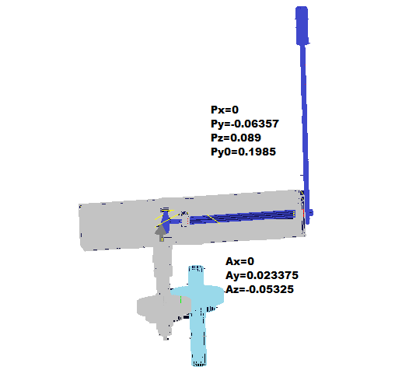
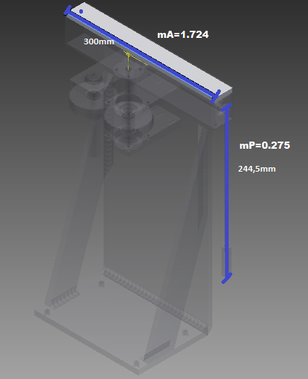
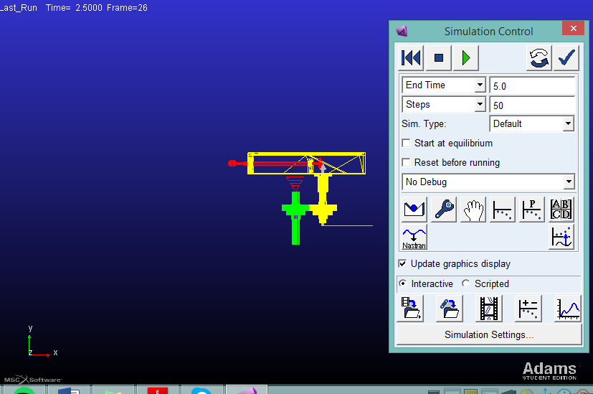
MODELAMIENTO
Claudia Maricela Anaguano Lamiña

Slide 14
DESARROLLO
Claudia Maricela Anaguano Lamiña

Slide 15
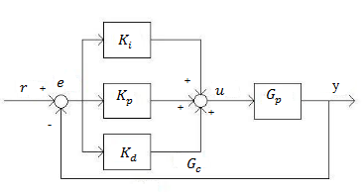
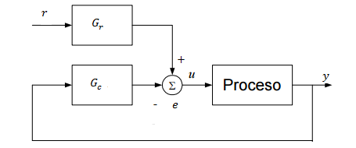
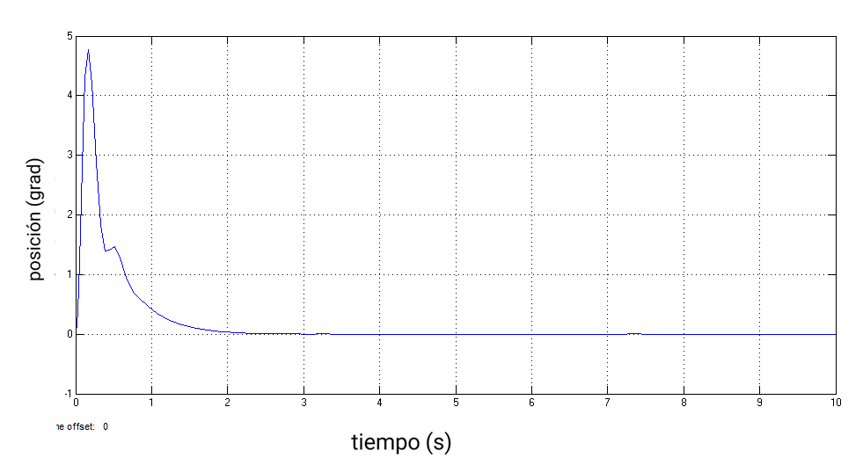
CONTROL PID
Claudia Maricela Anaguano Lamiña
Notes:
$K_{p}$ su función es introducir una ganancia que es proporcional al error. Esto produce un decrecimiento en el tiempo de subida, un incremento en el sobre impulso, un pequeño cambio en el tiempo de establecimiento, pero nunca elimina el error de estado estable.
$K_{i}$ El área debajo de la curva de la señal de error afecta la señal de salida, y tiene el efecto de reducir del tiempo de subida, produce un incremento en el sobre impulso y tiempo de establecimiento, y va a reducir el error de estado estable.
$K_{d}$ La pendiente de la forma de onda de señal de error es introducida en la salida, y tendrá un efecto sobre la estabilidad del sistema reduciendo el exceso del sobre impulso y el tiempo de establecimiento

Slide 16
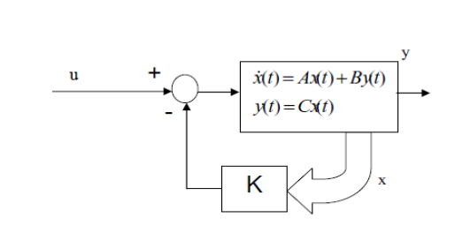
CONTROL LQR
$$J=\int_{0}^{∞}{x\left(t\right)Q_{x}}\left(t\right)+Ru\left(t\right)dt$$
$$\dot{x}=Ax+Bu$$
$$A^{T}P+PA+PBR^{−1}B^{T}P+Q=0$$
Claudia Maricela Anaguano Lamiña
Notes:
Donde P es la única solución definida positiva de la matriz Ecuación Algebraica de Riccati. Los elementos de la matriz K están determinados para minimizar el índice de rendimiento cuadrático, entonces $u\left(t\right)=−Kx(t)$ es un valor óptimo para cualquier estado inicial $x\left(0\right)$

Slide 17
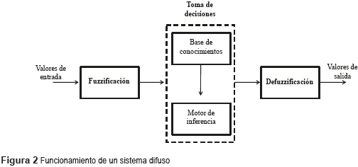
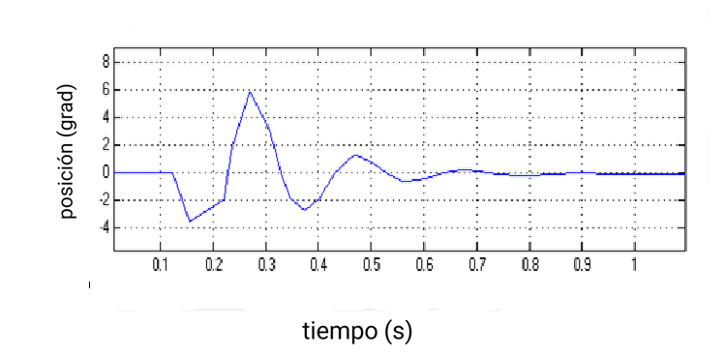
CONTROL FUZZY
$$θ_{2}$$ | NB | NS | Z | PS | PB
$$\dot{θ_{2}}$$
NB | PB | PB | PB | PS | Z
NS | PB | PB | PS | Z | NB
Z | PB | PS | Z | NS | NB
PS | PS | Z | NS | NB | NB
PB | Z | NS | NB | NB | NB
Claudia Maricela Anaguano Lamiña
Notes:
El Control Fuzzy es una técnica práctica para una variedad de aplicaciones de control desafiantes ya que provee un método conveniente para construir un controlador no lineal con el uso de información heurística
Los controladores Fuzzy constan de la etapa de Fuzzificación donde los valores son convertidos a valores difusos, la siguiente etapa es la toma de decisiones que es la que contiene el conocimiento del comportamiento que deberá tener el sistema y los objetivos de control. La inferencia relaciona los conjuntos de entrada-salida para generar respuestas de acuerdo a las condiciones. Por último, la defuzzificación cambia los valores difusos generados al lenguaje de valores reales.

Slide 18
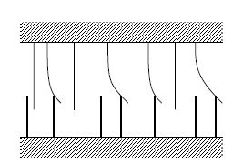
MODELAMIENTO DE LA FRICCIÓN
$$\frac{dz}{dt}=v−σ_{0}\frac{|v|}{g(v)}z$$
$$g\left(v\right)=F_{c}+\left(F_{s}−F_{c}\right)e^{{−(v/{v_{s})}}^{2}}/σ_{0}$$
$$F=σ_{0}z+σ_{1}\frac{dz}{dt}$$
Claudia Maricela Anaguano Lamiña
Notes:
Cuando una fuerza tangencial es aplicada a las cerdas estas se desvían como cuerdas. Si la desviación es bastante larga la cerda comienza a deslizarse. El promedio de desviación de la cuerda para un estado estable es determinado por la velocidad. Este es menor a bajas velocidades lo que implica que la desviación en estado estable disminuye al aumentar la velocidad. Este modelo modela el fenómeno donde las superficies se alejan debido a la lubricación
. El parámetro $σ_{0}$ es la rigidez de la cuerda y $σ_{1}$ el coeficiente de amortiguamiento. La función $g\left(v\right)$ modela el efecto Stribeck que es cuando la fricción disminuye con el incremento de velocidad. El parámetro $F_{c}$ corresponde a la fuerza de fricción de Coulomb y $F_{s}$ es la fricción estática

Slide 19
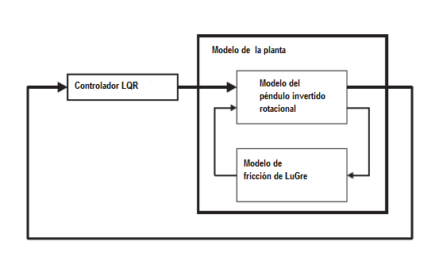
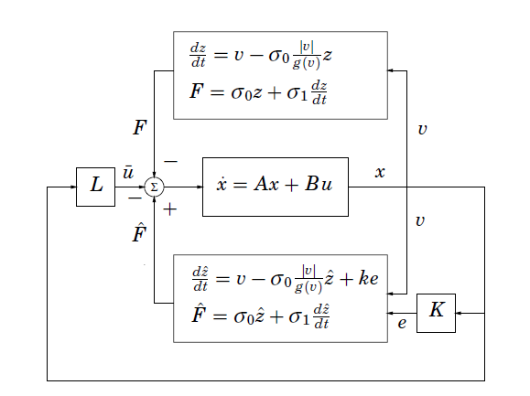
MODELAMIENTO DE LA FRICCIÓN
Claudia Maricela Anaguano Lamiña

Slide 20
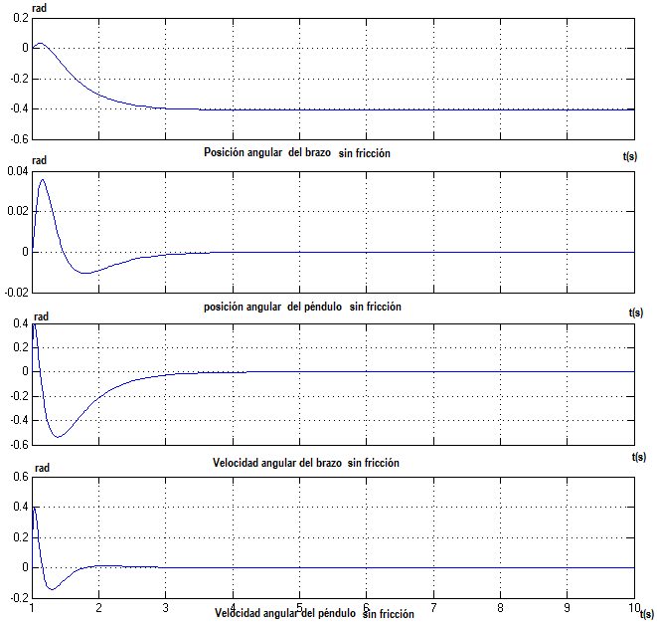
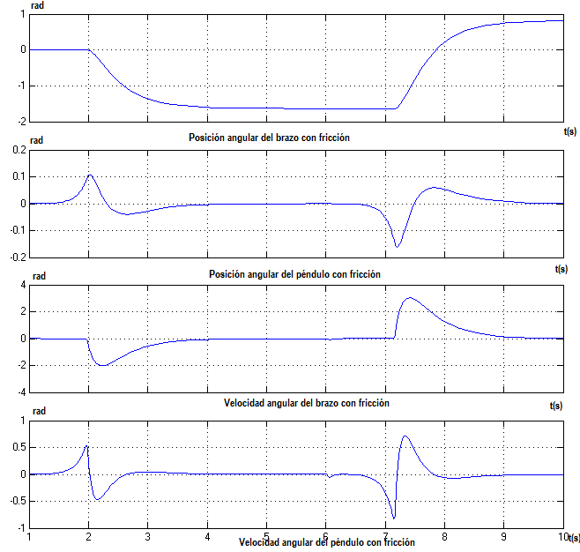
MODELAMIENTO DE LA FRICCIÓN
Claudia Maricela Anaguano Lamiña

Slide 21
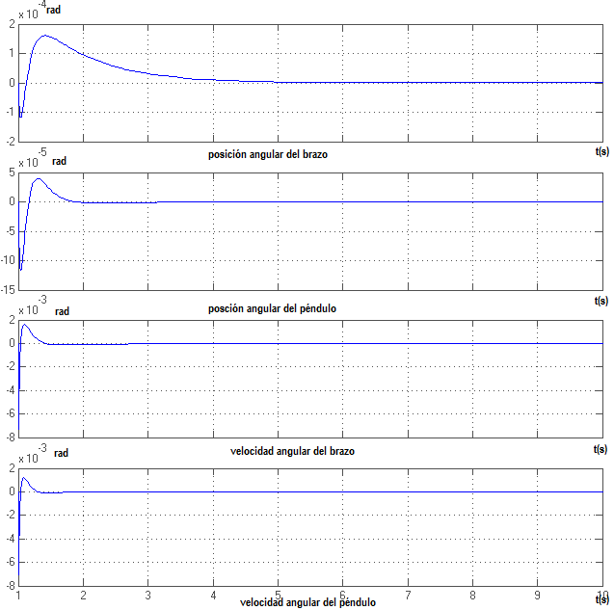
MODELAMIENTO DE LA FRICCIÓN
Claudia Maricela Anaguano Lamiña

Slide 22
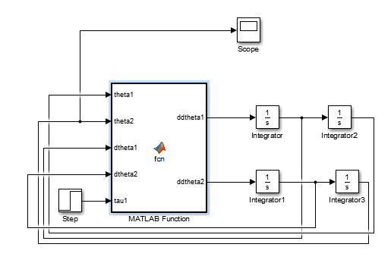
CONTROL LQR PLANTA NO LINEAL
$$Q=\left(\begin{matrix}0.01 & 0 & \begin{matrix}0 & 0\end{matrix} \\ \begin{matrix}0 \\ \begin{matrix}0 \\ 0\end{matrix}\end{matrix} & \begin{matrix}0.1 \\ \begin{matrix}0 \\ 0\end{matrix}\end{matrix} & \begin{matrix}\begin{matrix}0 & 0\end{matrix} \\ \begin{matrix}\begin{matrix}0.05 & 0\end{matrix} \\ \begin{matrix}0 & 0.05\end{matrix}\end{matrix}\end{matrix}\end{matrix}\right) R=1$$
$$u=−Kx$$
$$\left.K=[k_{1}k_{2}k_{3}k_{4}\right]$$
$$A−BK$$
$$\left.K=[0.1000−6.8034 0.2272 −0.1195\right]$$
Claudia Maricela Anaguano Lamiña
Notes:
Por ejemplo la entrada del controlador va a trabajar más fuerte y se necesita una ganancia grande K, para generar una matriz grande Q. De forma similar, si el peso de la matriz R es hecho más pequeño, se necesita una ganancia grande
. La variación de estas matrices hace que el sistema pueda aumentar el tiempo de estabilización o el tiempo de levantamiento

Slide 23
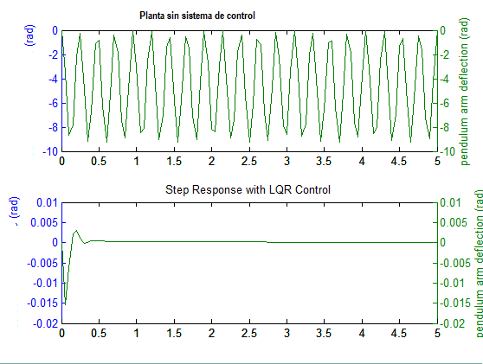
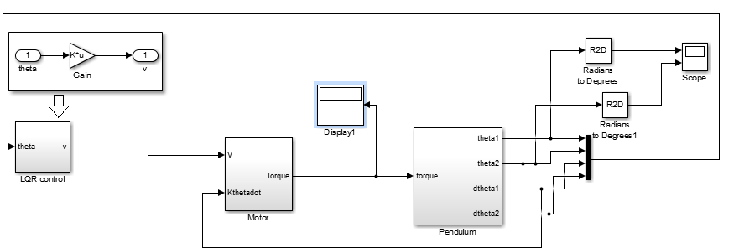
CONTROL LQR PLANTA NO LINEAL
Claudia Maricela Anaguano Lamiña

Slide 24
CONTROL DE ENERGÍA PLANTA NO LINEAL
$$J\dot{θ_{2}}−mgl\sin{\dot{θ_{2}}}+mul\cos{θ_{2}}=0$$
$$\left.E=\frac{1}{2}J\dot{θ_{2}}+mgl(\cos{θ_{2}}−1\right)$$
$$\frac{dE}{dt}=J\dot{θ_{2}}\ddot{θ_{2}}+mgl\dot{θ_{2}}cosθ_{2}=−mul\dot{θ_{2}}cosθ_{2}$$
$$V=\frac{1}{2}{\left(E_{total}−E_{subida}\right)}^{2}$$
$$\left.u=K_{1}\left(E_{total}−E_{subida}\right)sgn(\dot{θ_{2}}cosθ_{2}\right)$$
Claudia Maricela Anaguano Lamiña
Notes:
Donde $J$ es el momento de inercia con respecto al pivote, $m$ es la masa del péndulo, $l$ es la distancia desde el pivote al centro de masa, la gravedad es $g$ y la aceleración del pivote es $u$
Para ejecutar el control de energía es necesario entender como la energía influencia el sistema con la aceleración del pivote
La energía puede ser controlada por un controlador integrador con una pequeña no linealidad y la efectividad del control es mejor cuando el ángulo es cero o π y cuando la velocidad tiene valores altos
Para aumentar la energía la aceleración del pivote $u$ debe ser positiva cuando la cantidad $\dot{θ_{2}}cosθ_{2}$ es

Slide 25
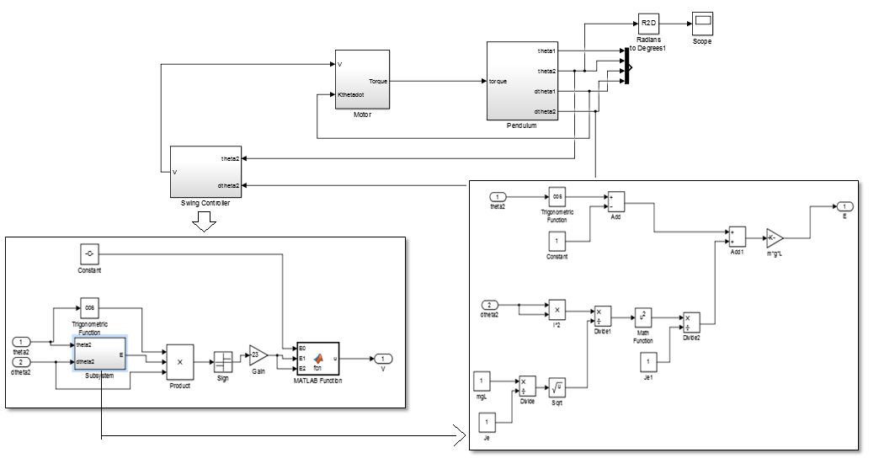
CONTROL DE ENERGÍA PLANTA NO LINEAL
Claudia Maricela Anaguano Lamiña

Slide 26
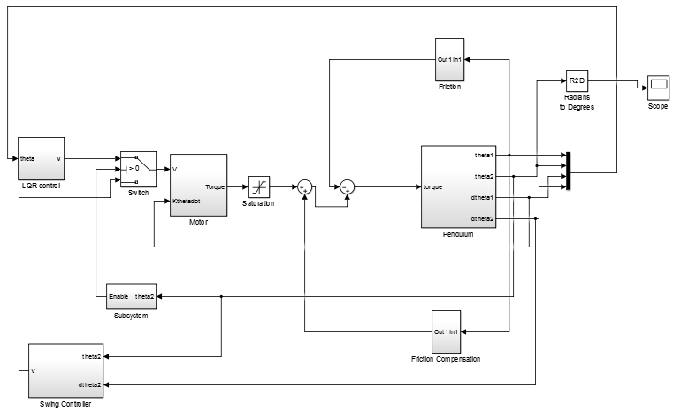
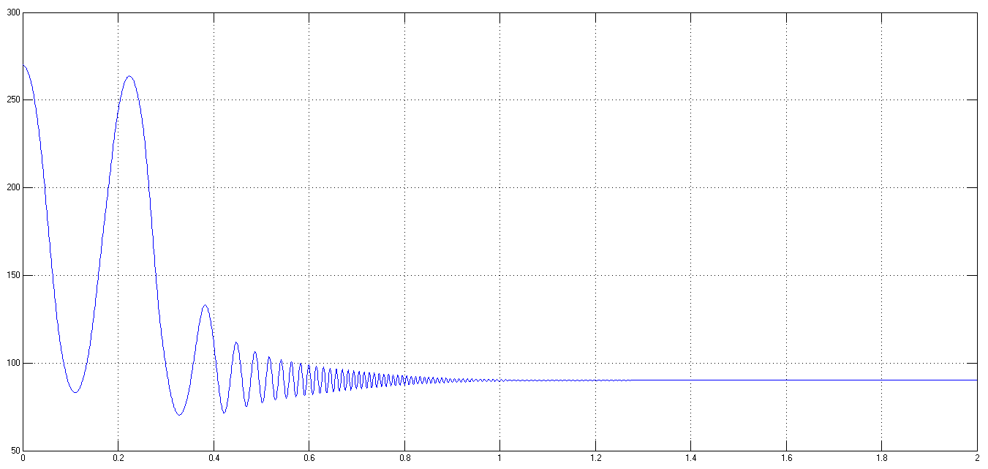
CONTROL TOTAL PLANTA NO LINEAL
Claudia Maricela Anaguano Lamiña

Slide 27
ANALISIS
EXPERIMENTAL
Claudia Maricela Anaguano Lamiña

Slide 28
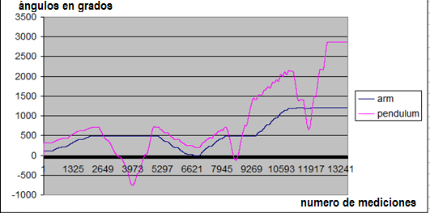
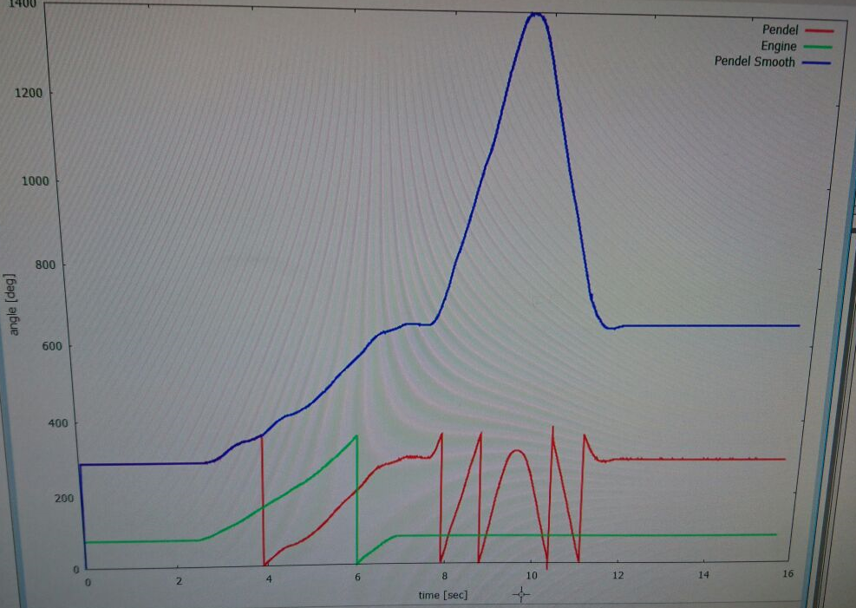
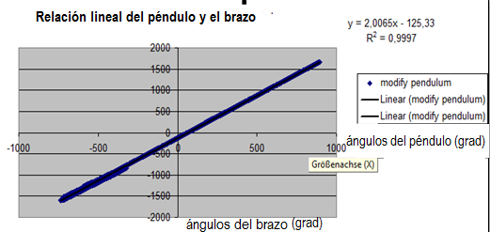
OBTENCIÓN DE ÁNGULOS
Claudia Maricela Anaguano Lamiña

Slide 29
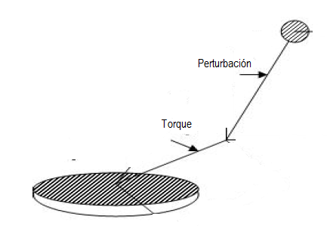
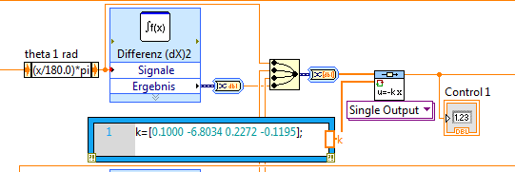
CONTROL LQR
Claudia Maricela Anaguano Lamiña

Slide 30
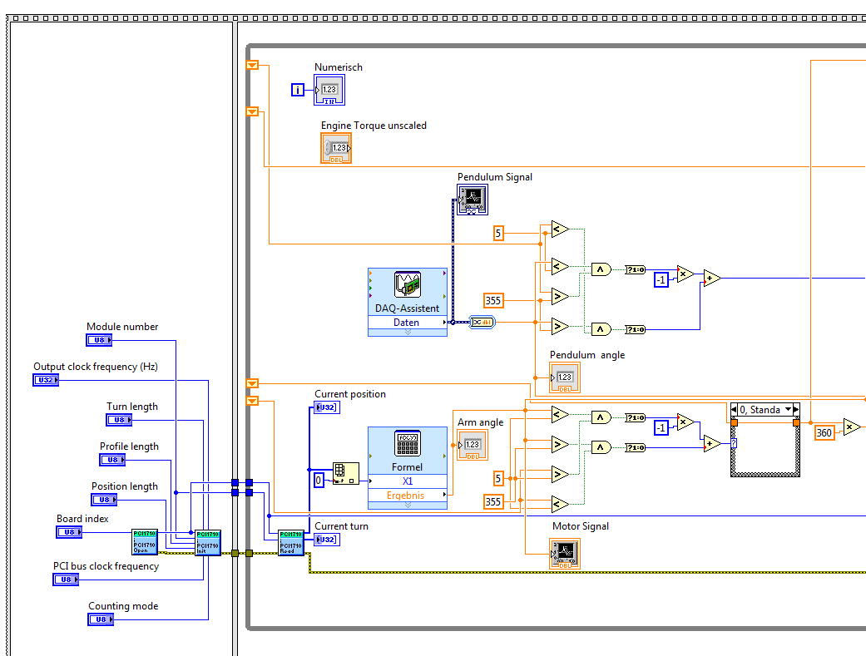
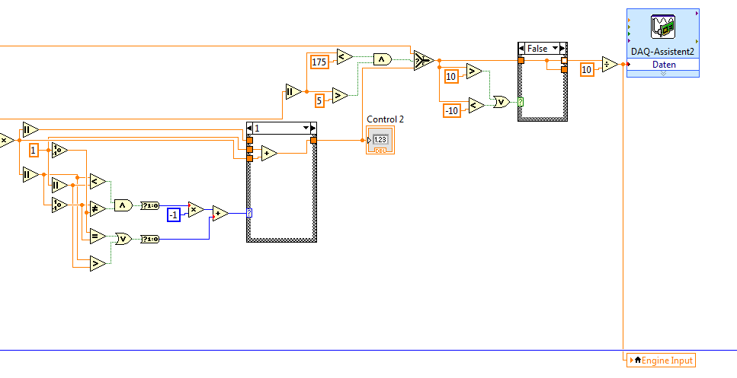
CONTROL DE ENERGÍA
Claudia Maricela Anaguano Lamiña

Slide 31
CONCLUSIONES
Claudia Maricela Anaguano Lamiña

Slide 32
Mediante el modelamiento mecánico de la planta, la teoría de control por retroalimentación de estados y la del control de energía se diseñó y simuló un sistema de control para el péndulo invertido rotacional de la Universidad de Ciencias Aplicadas de Brandeburgo, siguiendo los lineamientos planteados en la investigación.
La caracterización de los componentes mecánicos y eléctricos son necesarios para realizar el modelamiento de la planta, cuyo comportamiento puede ser simulado en MATLAB® para observar las señales de salida, y en el software mecánico ADAMS® que permite visualizar el comportamiento real de la planta y ofrece el cálculo automático de ciertos valores de la planta necesarios para el diseño de los controladores.
Claudia Maricela Anaguano Lamiña

Slide 33
Las ecuaciones de movimiento no lineal fueron derivadas por el principio del “virtual work” ya que este principio es usado para definir el estudio de las fuerzas y movimiento de un sistema mecánico y permite un modelamiento completo de la planta, estas ecuaciones no son útiles solo para analizar el comportamiento de la planta sino también el diseño del control de energía.
Para el control de energía se necesitan los valores que se utilizaron para el modelamiento de la planta, ya que dentro del mismo se analiza las energías cinética y potencial que tiene el péndulo, por tal razón un buen modelamiento ofrece un buen diseño del sistema de control de energía.
Claudia Maricela Anaguano Lamiña

Slide 34
La simulación de controladores lineales y no lineales en la planta lineal permite establecer un punto de comparación de las características de funcionamiento e implementación de los mismos, esta comparación es útil al momento de escoger los controladores que vayan a ser utilizados en la planta no lineal.
Se verifico que el control lineal aplicado en sistemas no lineales como un péndulo invertido rotacional donde la acción del controlador trabaja en regiones estables ofrece buenos resultados de funcionamiento en la simulación.
Claudia Maricela Anaguano Lamiña

Slide 35
La respuesta del control LQR depende de valores que se seleccionen para las matrices Q y R, ya que de ellos depende los valores del vector de ganancias K. este vector de ganancias es la retroalimentación de estados del controlador.
La planta real presenta fricción en los engranajes que unen sus partes, por tal razón otra parte importante de estudio fue el modelamiento de la fricción y la respectiva compensación de la misma, esta compensación ofrece una mejora en las respuesta del controlador.
Claudia Maricela Anaguano Lamiña

Slide 36
Las estrategias diseñadas en MATLAB® son de fácil implementación en LabVIEW® y no existieron dificultades en el cambio de lenguajes. Para el control LQR es necesario usar las herramientas de control disponibles en LabVIEW®. Para el control de energía se utilizan bloques para la implementación de las ecuaciones de energía total y energía de subida
La validez del controlador total fue verificada mediante pruebas manuales en donde se verifica por una pantalla numérica el valor que se espera tener del controlador hacia el motor en las diferentes ubicaciones del péndulo, debido a la no linealidad que presenta la planta no es posible controlar la planta desde la posición vertical colgante.
Claudia Maricela Anaguano Lamiña

Slide 37
RECOMENDACIONES
Claudia Maricela Anaguano Lamiña

Slide 38
El modelamiento de la planta fue llevado a cabo en un software con costo y en un software de acceso libre, y no se encontró mayores dificultades, se puede recomendar de la misma manera realizar los controladores en el software libre de Scilab® y en su herramienta XCos, permitiendo de esta manera un mayor uso de software libre en investigación.
La ubicación de los sensores fue un problema para la medición de los ángulos, el sistema mecánico no puede implementar un señor directamente con el engrane del péndulo ya que el cable conector podría sufrir desgaste con el movimiento del brazo, buscar otro tipo de sensores podría ser factible.
Claudia Maricela Anaguano Lamiña

Slide 39
TRABAJOS FUTUROS
Claudia Maricela Anaguano Lamiña

Slide 40
El siguiente paso es la implementación de los controladores no lineales en la planta no lineal, el control Fuzzy diseñado solo fue implementado en la planta lineal, y se podría comenzar el trabajo futuro con el objetivo de diseñar solo controladores no lineales.
La implementación del diseño de controladores en ADAMS® es una tarea que quedo pendiente durante el desarrollo de este trabajo, con la planta ya modelada se puede hacer un estudio extensivo o una capacitación en el tema de diseño de controladores en ADAMS®.
Claudia Maricela Anaguano Lamiña

Slide 41
A su vez se puede realizar el diseño de controladores en MATLAB® y realizar la implementación en ADMAS®, existen herramientas disponibles que permiten exportar archivos del modelamiento en el software mecánico hacia el software matemático.
La idea de resolver los problemas de simulación en software libre es llamativa y se podría considerar para trabajos futuros. Aunque Scilab® es limitado comparado con MATLAB® es posible realizar los diseños de control en los dos programas.
Claudia Maricela Anaguano Lamiña

Slide 42
GRACIAS
VIELEN DANK FUR IHRE
AUFMERKSAMKEIT
Claudia Maricela Anaguano Lamiña

